Slide 1



Universitatea Națională de Știință și Tehnologie POLITEHNICA București, România
Analiza traficului de SMS în vederea detectării fraudelor sau anomaliilor folosind algoritmi de învățare automată
Sinsp. de poliție ing. Apostu Sergiu

Slide 2
Cuprins
Analize planificate
Descrierea setului de date
Detalii despre date
Prezentare generală

Slide 3


Prezentare generala
A2P SMS
Phone numbers
SDR
Step 1
Step 4 - Payment
Step 3 – OTP Traffic & Cost
Step 2 - Traffic

Slide 4

Detalii despre date
SDR
Javacript
SQL

Slide 5
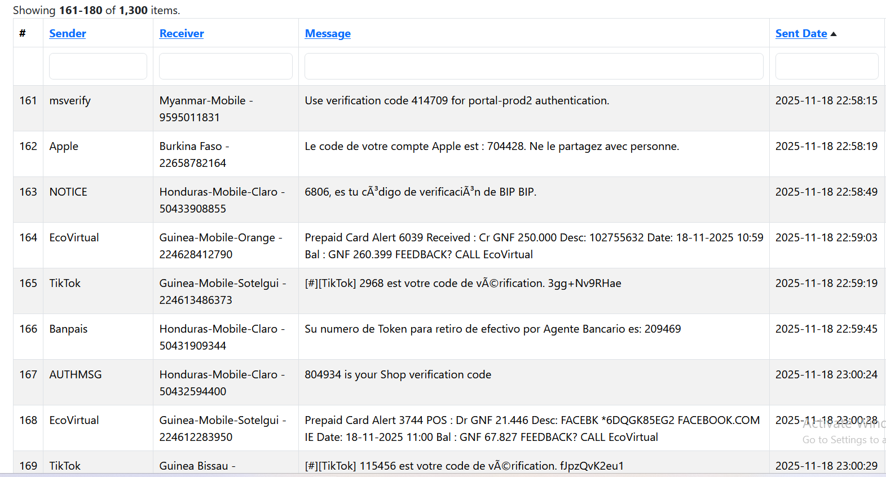
Descrierea setului de date
https://iapd.telebluesoft.com/sms/

Slide 6
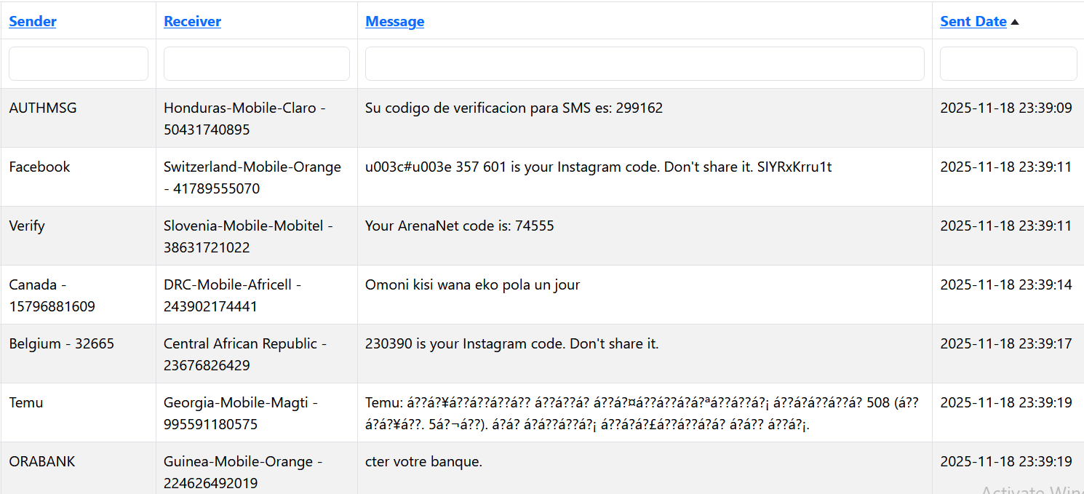
Descrierea setului de date
Network
Receiver
Sender
Phone number
Year
Message
Send Date
Month
Day
Restauration
Hour

Slide 7
Analize planificate
Machine Learning
Supravegheat
Logistic Regression
KNN
Nusupravegheati
Isolation Forest
Preprocesare
Logistic Regression
KNN

Slide 8
Va multumesc

